Slide 1

Introducere în EV3Dev: Set-up cu Python

Slide 2
Obiective
Învățăm cum să instalăm ev3dev pe EV3.
Setarea Visual Studio Code IDE
Cerințe suplimentare: niciuna

Slide 3
Materiale
Brick-ul EV3
Cablu de descărcare USB.
Micro SD card (între 2gb și 32gb,preferabil clasa 8+)

Slide 4
Ce este ev3dev?
ev3dev este un sistem de operare Debian Linux care rulează pe LEGO® MINDSTORMS EV3.
ev3dev își permite să programezi în diferite limbaje (eg. Python, C++)
Acesta va acoperi instalarea Python IDE (Integrated Development Environment)
Observă că IDE nu este neapărat necesar pentru a scrie și rula codul ev3dev sau Python pe EV3.
În timp ce poți edita codul Python în orice editor, un IDE simplifică mai multe aspecte ale dezvoltării și managerierii codului tău.

Slide 5
Pasul 1: Descarcă ev3dev
Descarcă ultima versiune a EV3dev pentru EV3: https://www.ev3dev.org/downloads/
Descarcă librăria ev3dev-stretch beta, care e necesară pentru utilizarea cu IDE
Pentru explicații mai detaliate a diferențelor între ev3dev-jessie și ev3dev-stretch, continuă cu slide-ul următor.
Amintește-ți de unde ai descărcat fișierul.

Slide 6
ev3dev-jessie vs. ev3dev-stretch
ev3dev-jessie:
Programele (motoarele, sunetele, etc.) nu se opresc când apeși butonul Înapoi (decât dacă scrii un program în așa fel încât programul să o facă, ceea ce nu este foarte ușor de făcut, nu?)
Nu merge cu extensiile VS Code
Monitorul bateriei nu închide în mod automat brick-ul pentru a prevni deteriorarea bateriei.
ev3dev-stretch:
Programele (motoarele, sunetele, etc.) ar trebui să se oprească atunci când apeși butonul Înapoi.
Funcționează cu extensia VS Code.
Monitorul bateriei automat închide brick-ul atunci când înregistrează un voltaj prea mare.
Pachetele Python ev3dev2 sunt disponibile și mai ușor de utilizat (e.g. Are funcțiile move steering/move tank)
Stretch este recomandat pentru echipele FIRST LEGO League datorită suportului pentru IDE și a librăriei ev3dev2

Slide 7
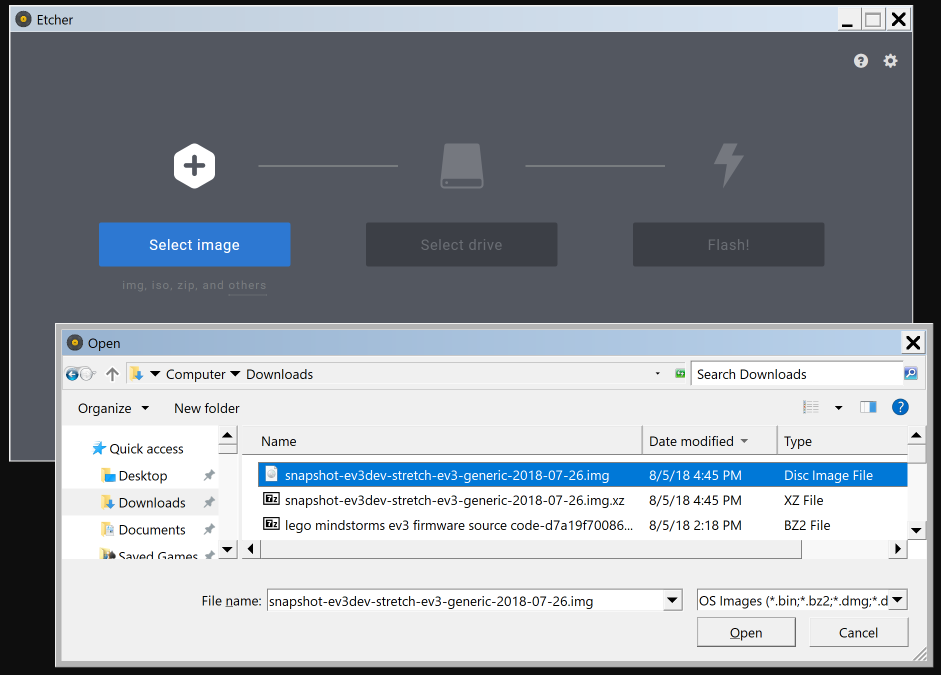
Pasul 2: Scrie imaginea (Windows, Mac, Linux)
Dacă ai un instrument preferat pentru scrierea de imagini pe SD card – utilizează-l. Altfel, recomandăm să descărcațiși să instalați Etcher: https://etcher.io/ pentru OS
Selectează fișierul pentru scriere
Inserează cardul Micro SD în calculator
Scrie cardul SD (în device dropdown).

Slide 8
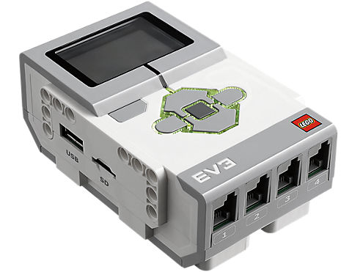
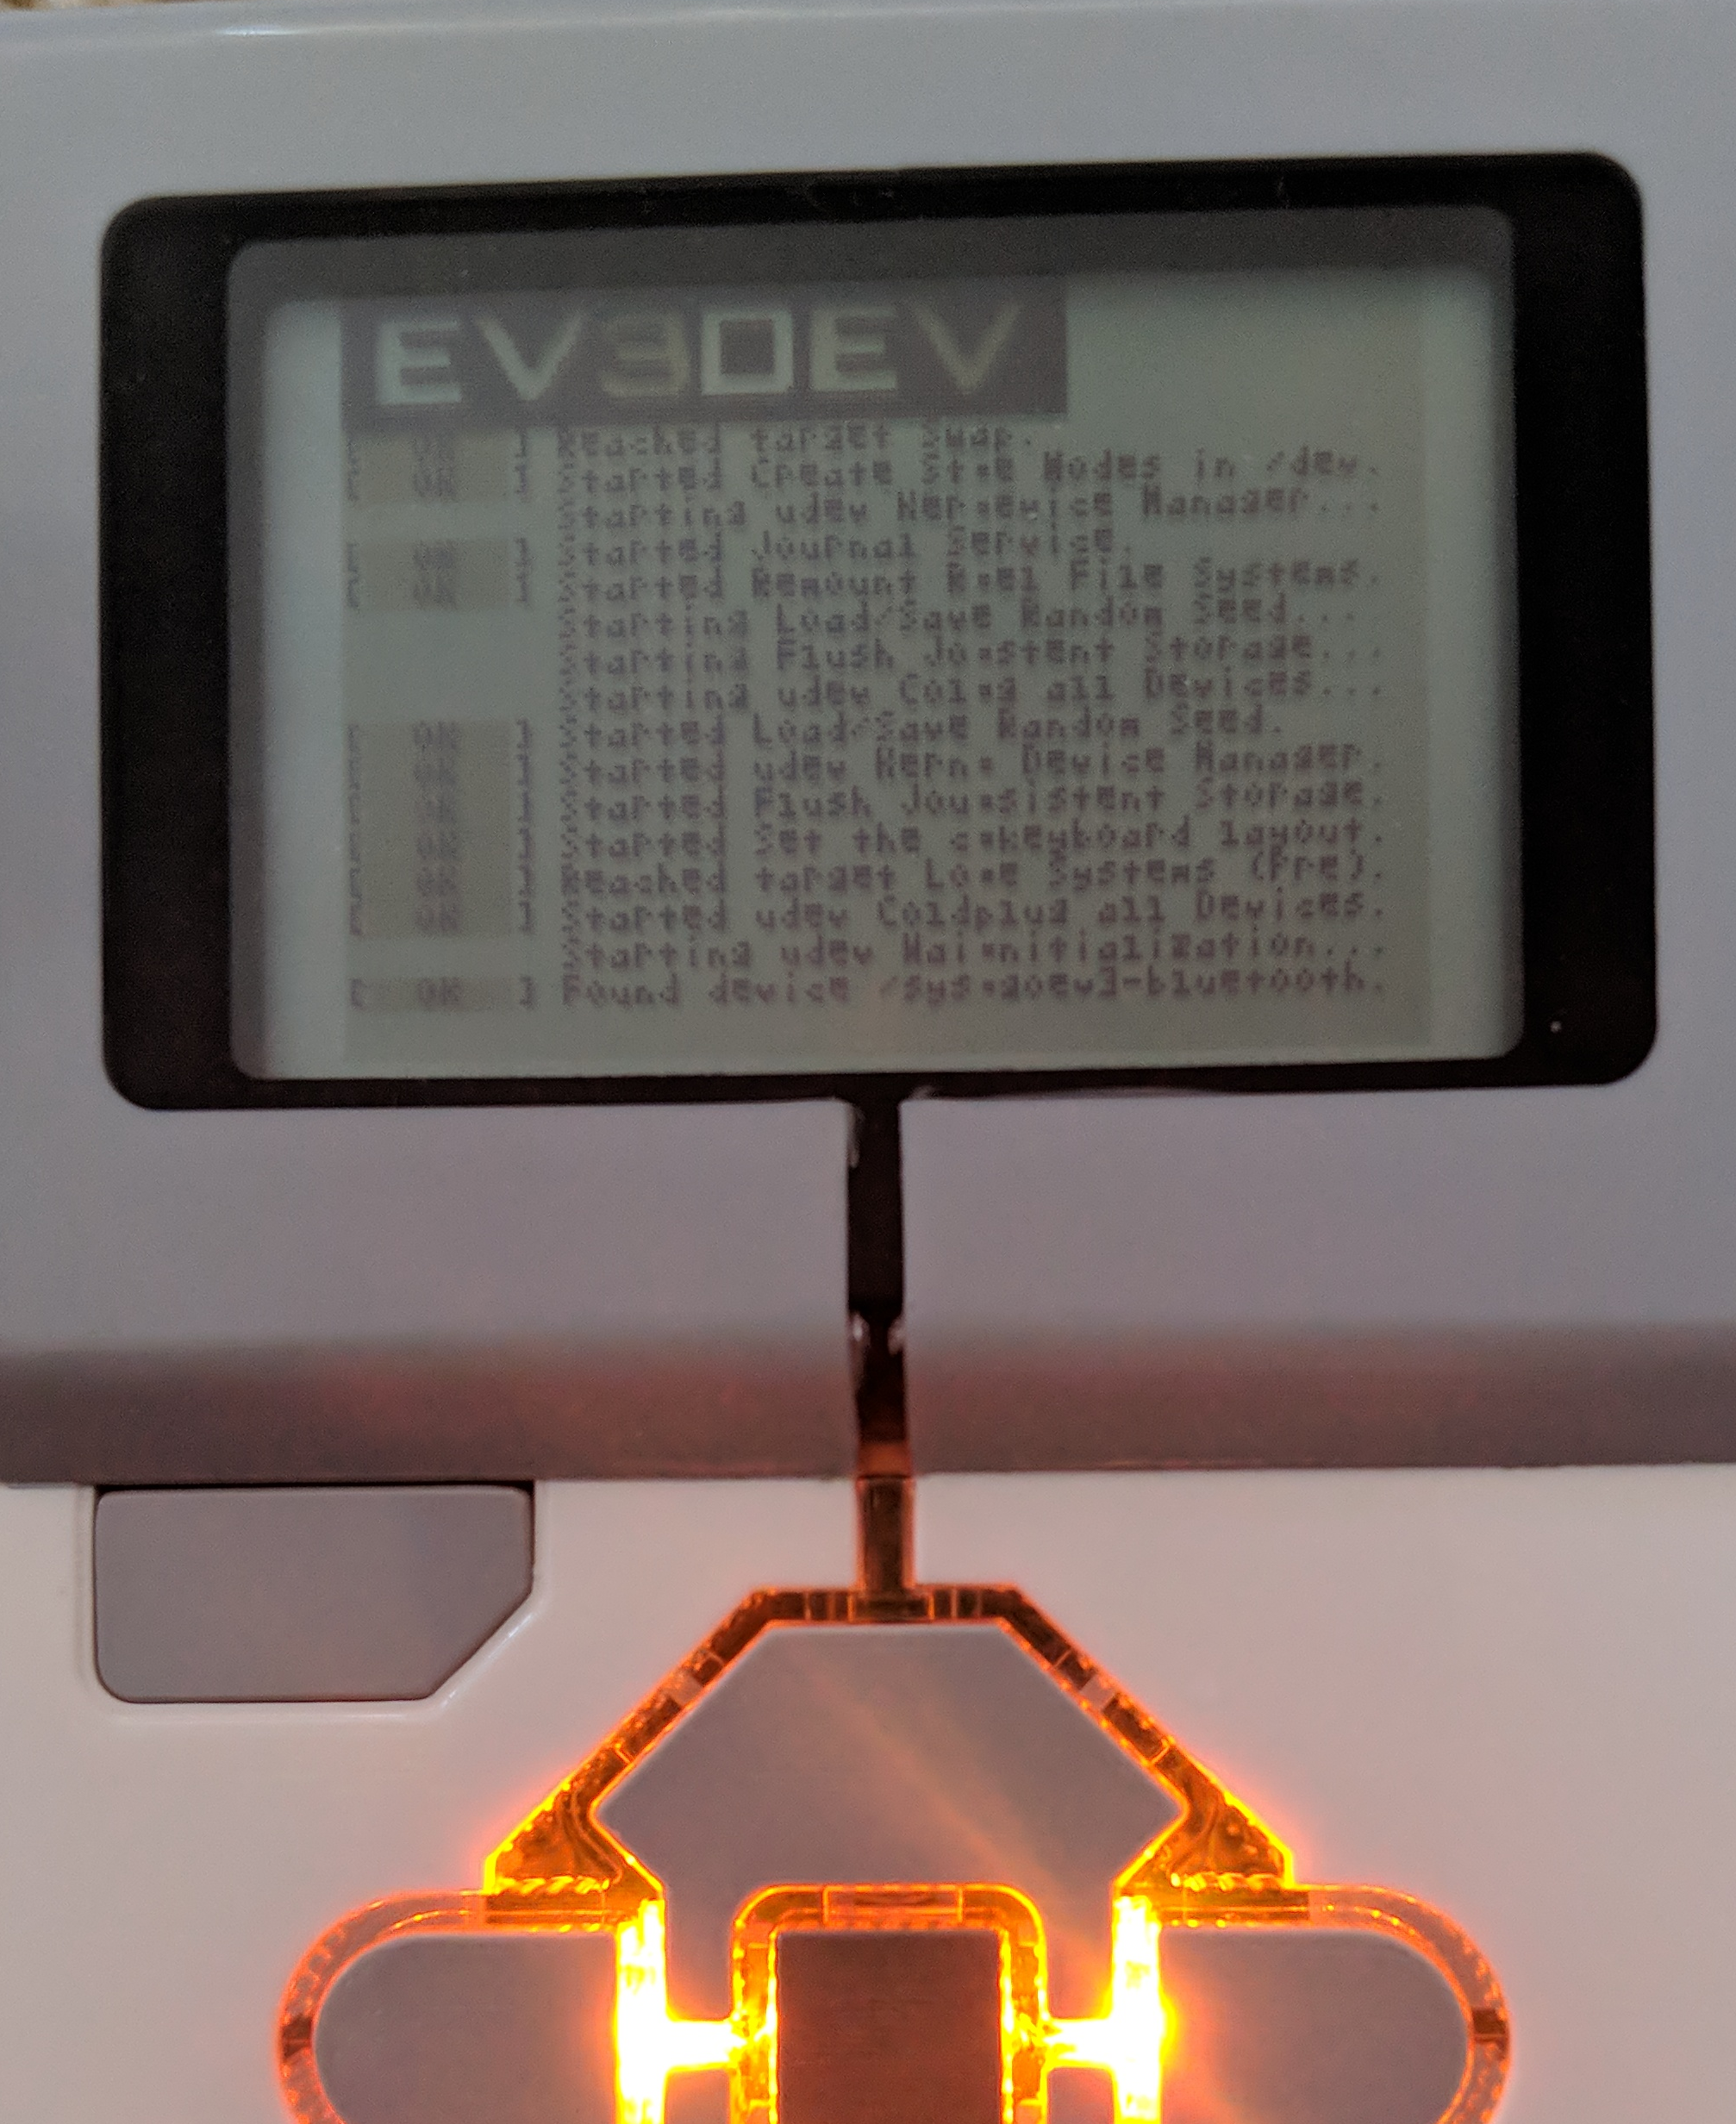
Pasul 3: Bootează ev3dev
Introdu cardul SD în EV3-ul tău și deschide-l.
La început, vei vedea ecranul de bootare MINDSTORMS și LED-urile butoanelor brick-ului vor fi aprinse pe culoarea roșie. Aceasta va fi urmat imediat de ecranul de boot a ev3dev și LED-urile se schimbă în orange.
Luminile butoanelor de pe brick-ul EV3 vor clipi pentru a indica activitatea pe cardul SD.
Sfat: Cardul SD poate fi greu de scos Atașează o mică bucățică de bandă pentru a face asta. (Scoate banda înainte de un turneu FLL)

Slide 9
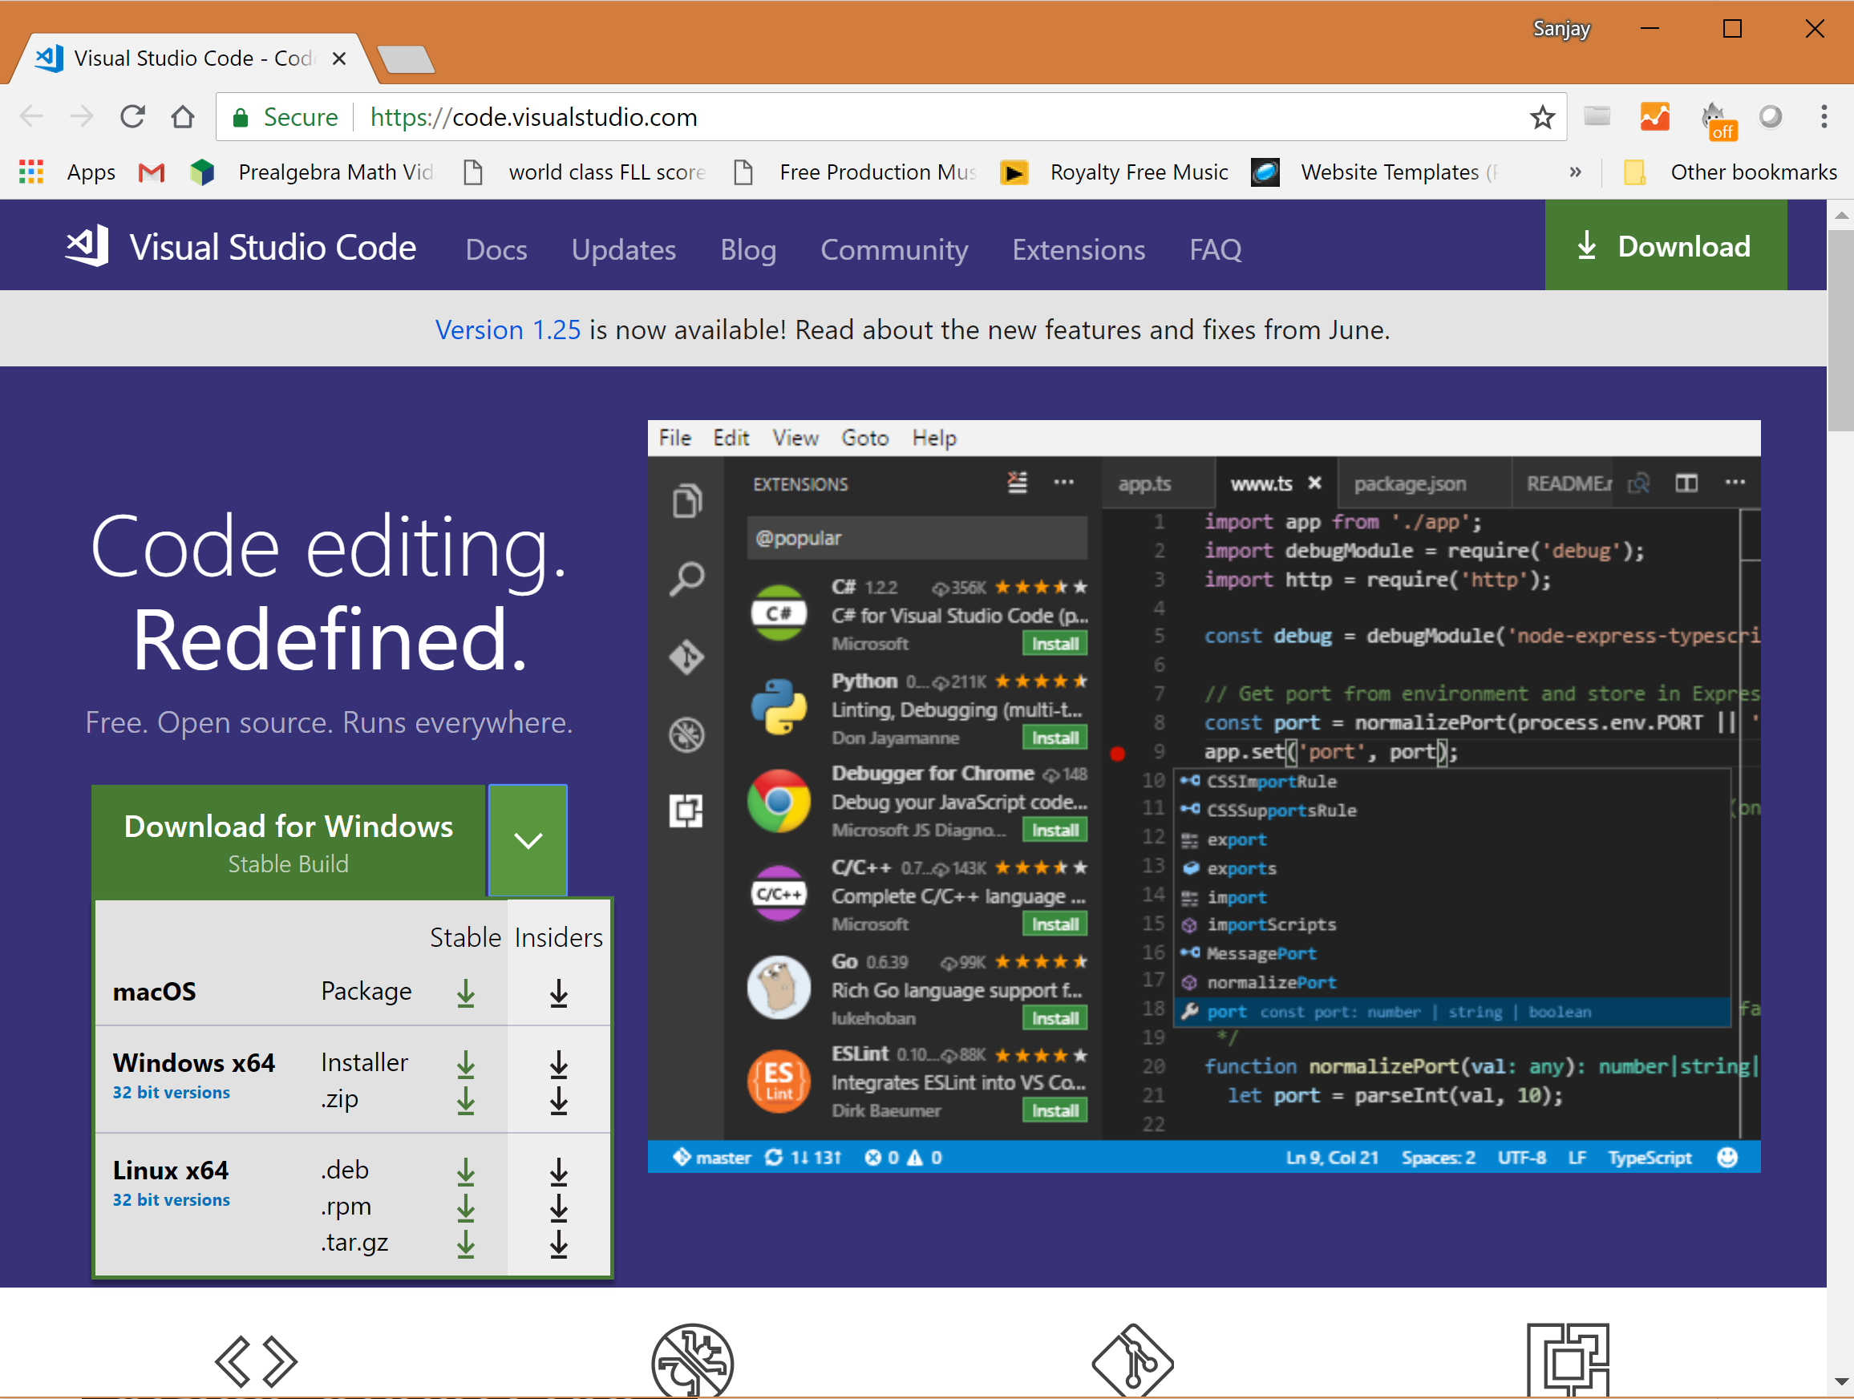
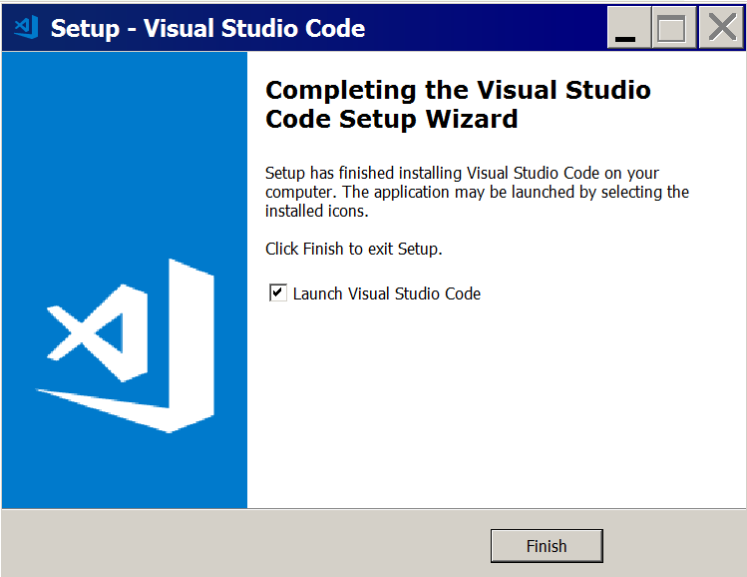
Pasul 4: Instalează Visual Studio Code (VSC)
Descarcp și instalează VSC de aici https://code.visualstudio.com/ for Mac, Windows, or Linux.
Acesta este IDE pe care să-l utilizezi pentru programele tale.

Slide 10
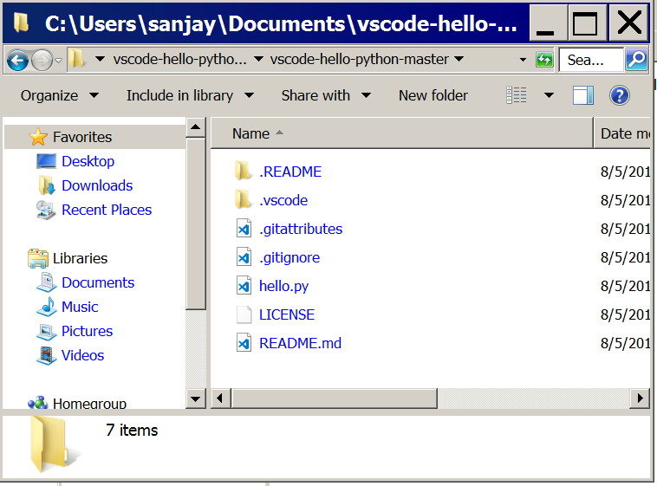
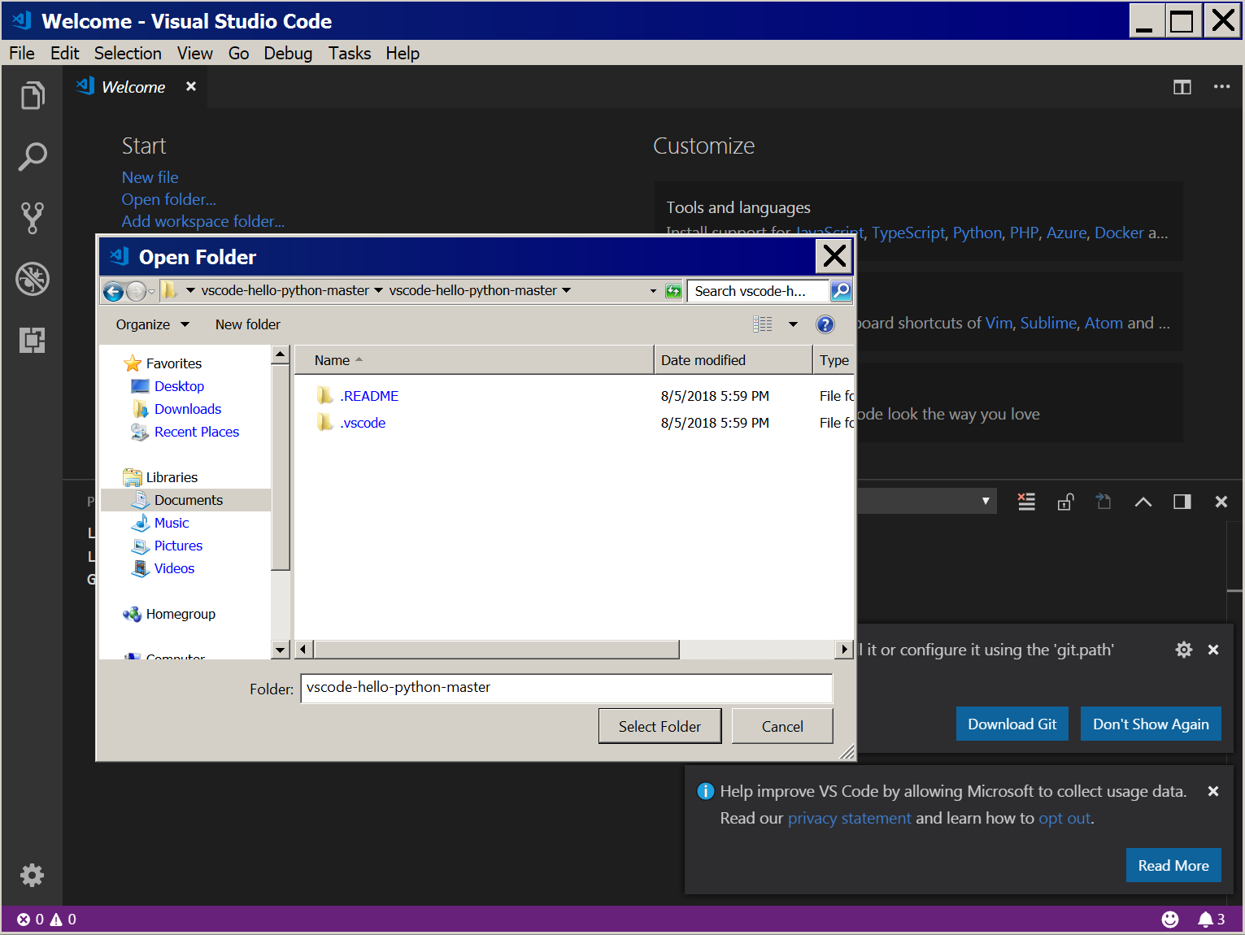
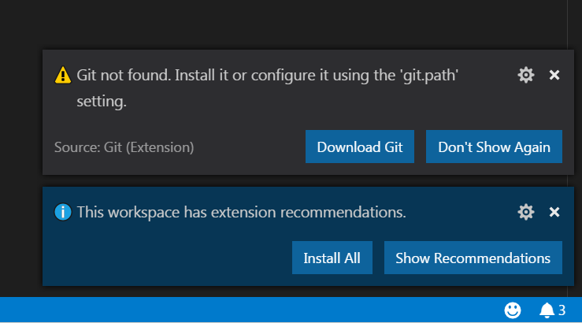
Pasul 5: Descarcă exemplul de proiect
Descarcă și extrage următorul fișier zip: https://github.com/ev3dev/vscode-hello-python/archive/master.zip
Deschide folderul în VSC
Vei vedea următorul mesaj de alertă “This workspace has extension recommendations” → Apasă “Install All”. După aceea vei fi ghidat să instalezi install pylint → apasă install
Opțional: dacă vrei un control al versiunii software-ului , poți de asemenea instala Git. VSC integrează Git destul de bine.

Slide 11
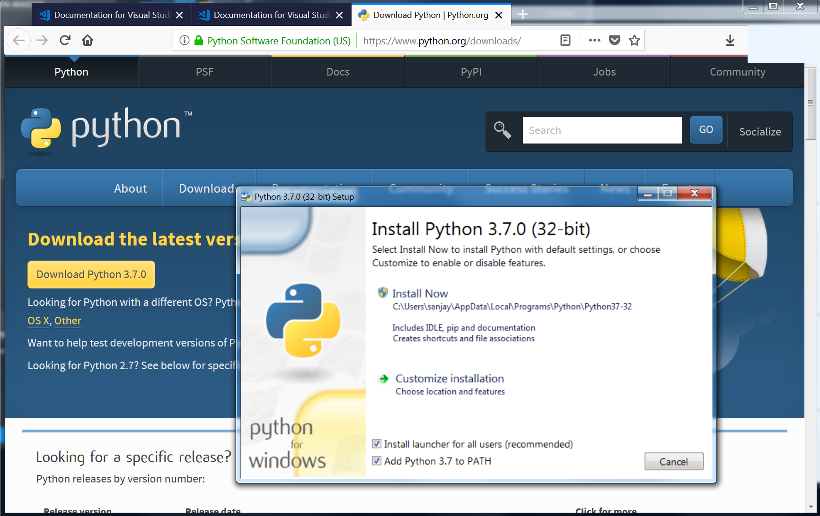
Pasul 6: Instalează python 3
Descarcă și instalează python3 de aici: https://www.python.org/downloads/
Nu vei rula python pe desktop-ul tău dar set-upurile pentru IDE au nevoie de asta.

Slide 12
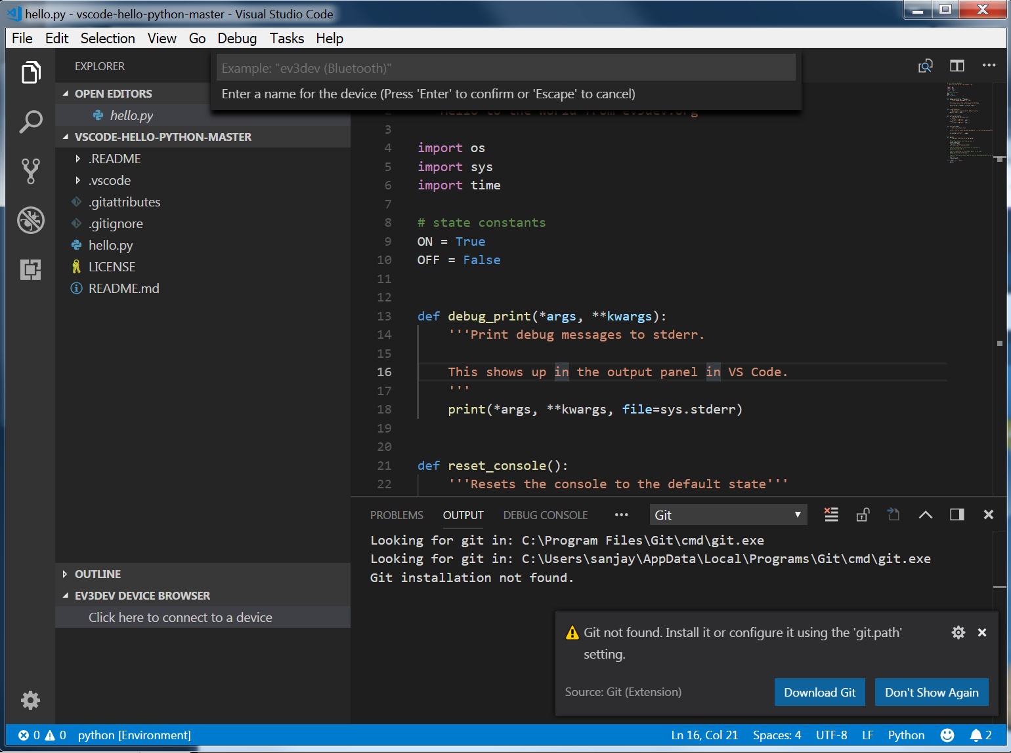
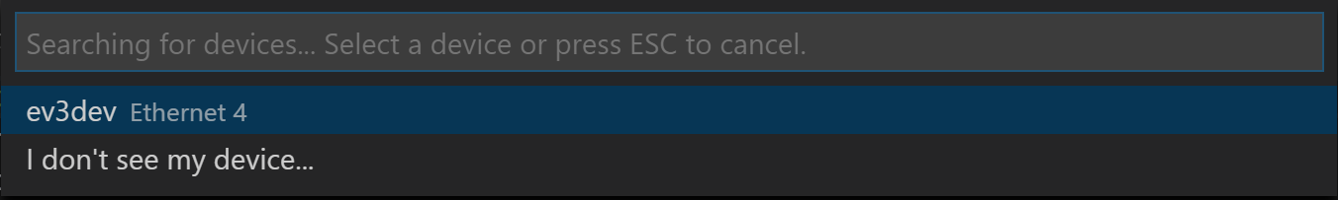
Pasul 7: Conectează-te la EV3dev
Apasă pe File Browser
Apoi apasă pe “Click here to connect to a device” sub EV3dev Device Browser
Conectează EV3-ul tău via USB și ar trebui să poți să dai click pe fereastra de dialog cu brick-ul tău.
Notă: dacă conectezi EV3-ul tău utilizând WiFi sau Bluetooth, te poți conecta la brick alegând “I don’t see my device” și introducând adresa de IP.

Slide 13
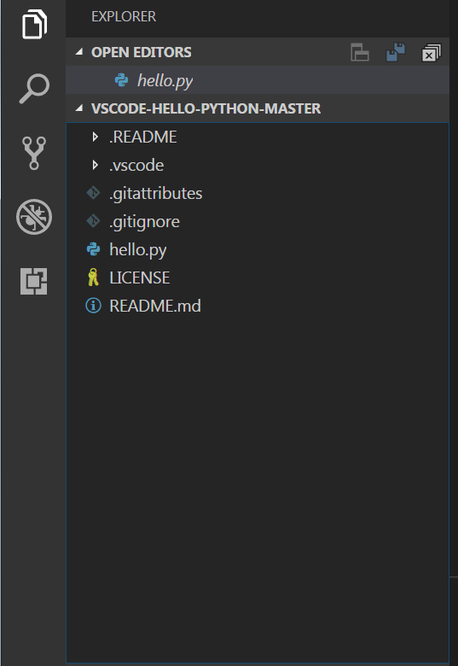
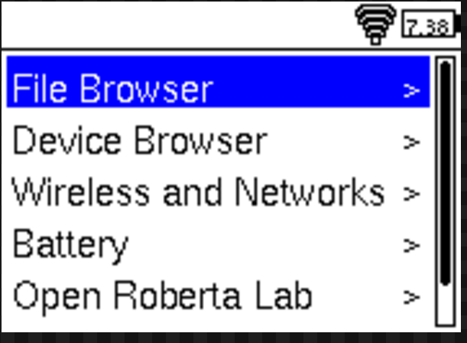
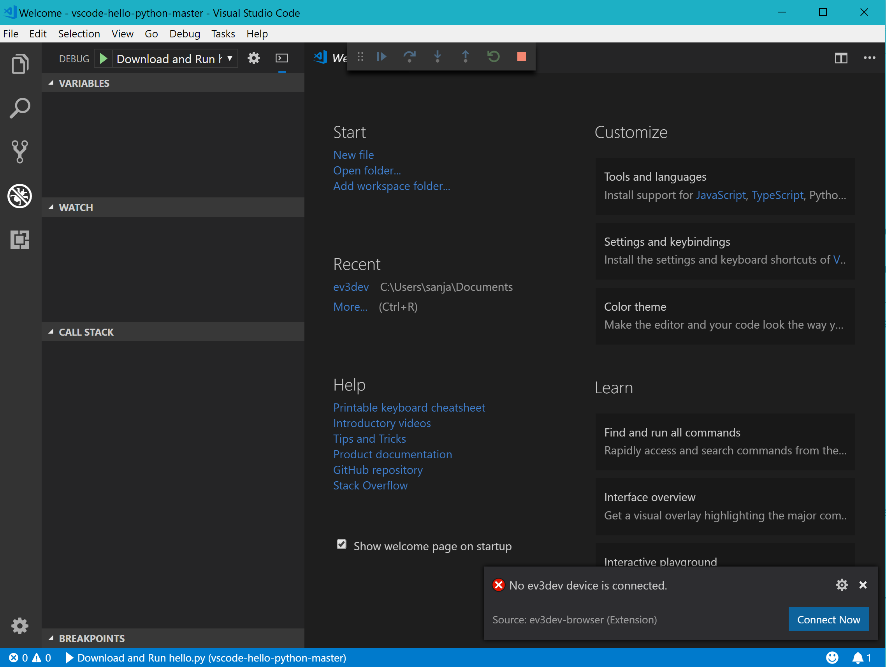
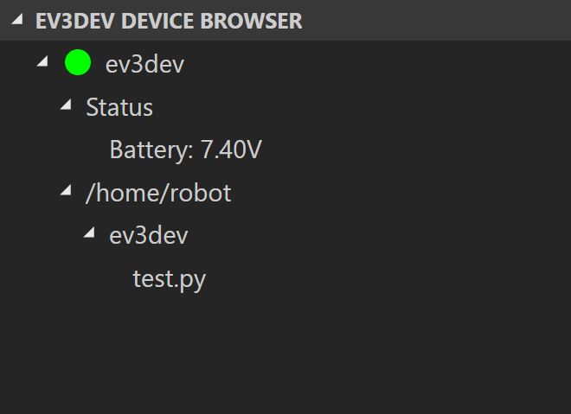
Pasul 8: Rularea Codului
Poți da click pe orice fișier (sau să creezi un fișier) în panoul din stânga pentru a edita în python
Pentru rula un program, apasă pe iconița de debug din stânga și apasă descarcă și rulează
Programele pot fi rulate de asemenea direct pe brick sub “File Browser → ev3dev” pe Brick Manager-ul robotului.

Slide 14
CREDITS
This tutorial was created by Sanjay Seshan and Arvind Seshan from EV3Lessons
More lessons are available at www.ev3lessons.com
Credits: David Lechner, ev3dev.org, for the valuable feedback and information used in the ev3dev-jessie vs stretch slide
This work is licensed under a Creative Commons Attribution-NonCommercial-ShareAlike 4.0 International License.

